Slide 1
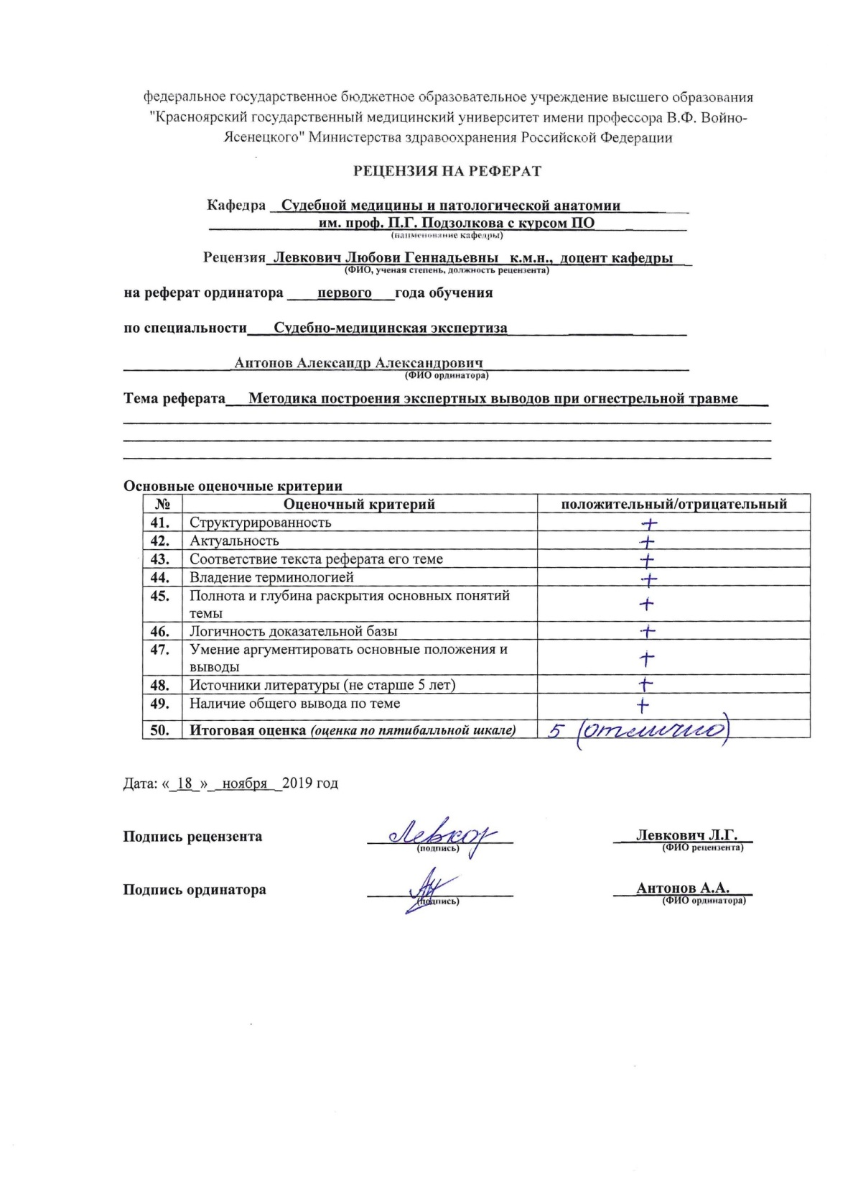

Slide 2
МЕТОДИКА ПОСТРОЕНИЯ ЭКСПЕРТНЫХ ВЫВОДОВ ПРИ ОГНЕСТРЕЛЬНОЙ ТРАВМЕ
Выполнил : Антонов А.А.

Slide 3
План презентации
Введение
Сравнительная оценка формулировок выводов о причине смерти
Трактовка причин смерти
Обоснование выводов
Варианты формулировок выводов
Список литературы

Slide 4
Установление причины смерти — одна из наиболее важных задач, которую решает судебно-медицинский эксперт при исследовании трупа. Она включает в себя: - выяснение причины и механизма наступления смертельного исхода; - формулирование экспертного вывода о причине смерти, который должен адекватно отражать действительность и при этом быть максимально понятным работникам следствия и суда.

Slide 5
СРАВНИТЕЛЬНАЯ ОЦЕНКА ФОРМУЛИРОВОК ВЫВОДОВ О ПРИЧИНЕ СМЕРТИ
Изучение значительного количества экспертных заключений и данных судебно-медицинской литературы позволяет выделить три принципиально разных подхода к формулированию выводов о причине смерти.

Slide 6
1. В качестве причины смерти называется остановка сердца или дыхания (либо сердечно-сосудистая недостаточность) с последующим перечислением приведших к ней патологических процессов.
Экспертный вывод при этом может выглядеть примерно так: «Смерть А. наступила от остановки сердца (либо острой сердечно-сосудистой недостаточности) вследствие тяжелой интоксикации в результате разлитого фибринозно-гнойного перитонита, развившегося на почве травматического разрыва тонкой кишки».

Slide 7
2. Причиной смерти считается основное заболевание или повреждение «типа нозологической единицы, которое, развиваясь, закончилось смертью».
Например, крупозная пневмония, язвенная болезнь желудка (с ее возможными осложнениями), огнестрельная рана головы с повреждением головного мозга, резаная рана бедра с повреждением бедренной артерии, отравления и т. д.
Примерная формулировка экспертного вывода такова: «Смерть А. наступила от тупой закрытой травмы живота с разрывом тонкой кишки, которая повлекла за собой развитие разлитого фибринозно-гнойного перитонита, тяжелую интоксикацию организма».

Slide 8
3. Причиной смерти является один из последних этапов танатогенеза (патологического процесса, ведущего к смерти), "доступный для диагностирования при обычно проводимом секционном исследовании трупа" (М. И. Касьянов, 1956). Здесь имеются в виду кровопотеря, шок, эмболия, перитонит, сепсис и др.
Возможная при этом формулировка вывода: «Смерть А. наступила от разлитого фибринозно-гнойного перитонита, развившегося вследствие травматического разрыва тонкой кишки».
Представляется, что допустим и несколько более подробный вариант: «Смерть А. наступила от интоксикации, вызванной разлитым фибринозно­ гнойным перитонитом, развившимся вследствие травматического разрыва тонкой кишки».

Slide 9
Во всех трех примерах при одной и той же травме, в принципе при одинаковом и, в общем правильном, понимании сущности происходивших патологических процессов и всего танатогенеза в целом, различие проявляется в вопросе о том, что следует считать или, по крайней мере, называть причиной смерти?
В одних случаях предпочтение отдается основной причине смерти, в других — непосредственной, в третьих — остановке сердца или дыхания

Slide 10
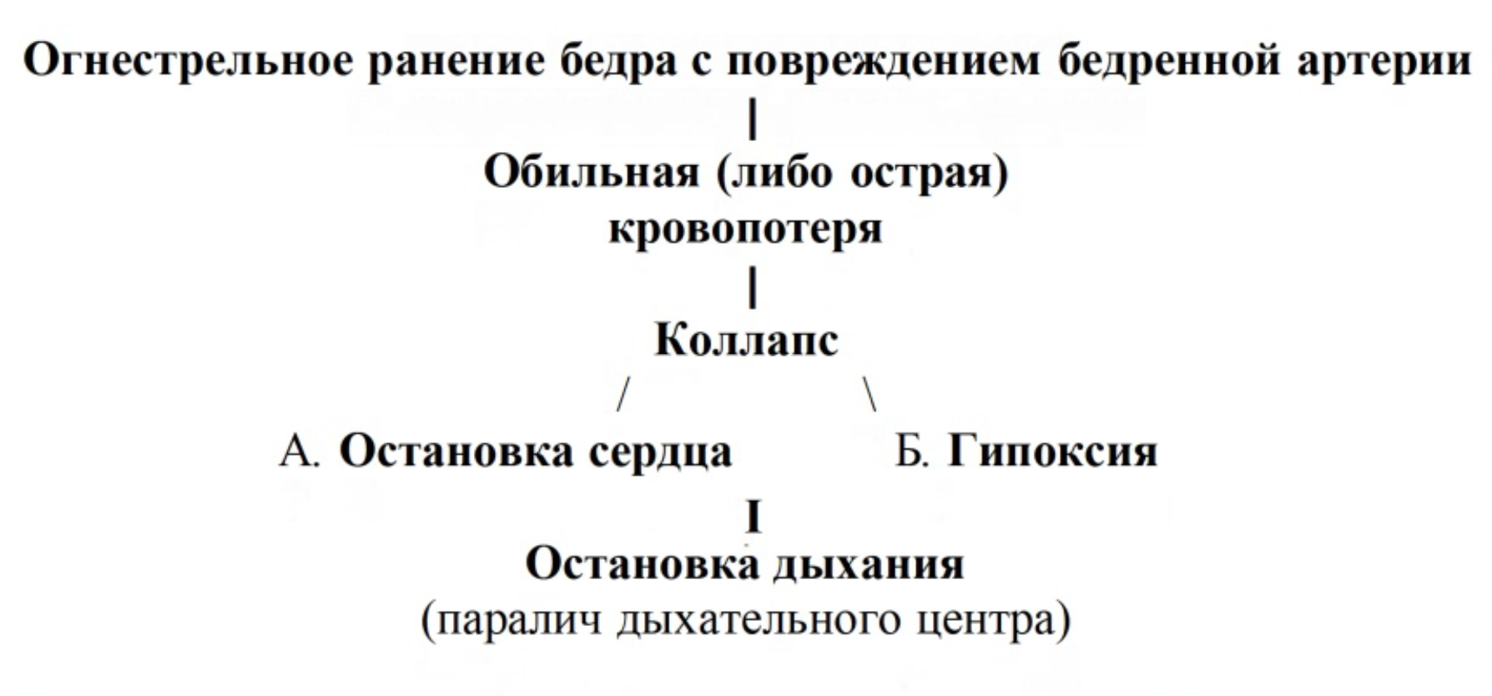
«Каждый этап танатогенеза является причиной по отношению к последующему и следствием по отношению к предыдущему».

Slide 11
чисто теоретически причиной смерти почти с равным основанием можно считать любое звено танатогенеза, поскольку каждое звено существенно, и устранение хотя бы одного из них может предотвратить развитие последующих патологических процессов и самой смерти. Можно, конечно, утверждать, что смерть наступила, к примеру, от черепно-мозговой травмы, от перелома чешуи височной кости, от эпидуральной гематомы, от сдавления головного мозга или, наконец, от паралича дыхательного центра. Все это будет более или менее правильным, но при одном непременном условии: нельзя абсолютизировать какое-то одно звено танатогенеза, придавать ему решающее значение в генезе смерти и искусственно отрывать от остальных звеньев.

Slide 12
Тем не менее, три приведенных выше варианта формулирования выводов не являются одинаково приемлемыми. Наименее удачным из них представляется вариант с остановкой сердца или дыхания.
Во-первых, при судебно-медицинском исследовании трупа далеко не всегда можно уверенно диагностировать первичность остановки сердца или дыхания. Не исключен в таких случаях недопустимый для эксперта элемент гадания в процессе построения выводов.

Slide 13
Во-вторых, в клинике существует понятие «острая сердечно-легочная (или легочно-сердечная) недостаточность», которое является отражением того обстоятельства, что в терминальном периоде между угасающими функциями кровообращения и дыхания наблюдается определенная взаимосвязь. В таких случаях упор на «изолированную» остановку сердца или дыхания может оказаться не совсем корректным.
В- третьих, и это, пожалуй, главное, практическое значение обычно имеет не выяснение, что именно остановилось раньше, а установление тех патологических процессов, которые и привели к остановке сердца или дыхания, т. е. в конечном итоге - к смерти.
Оба остальных варианта формулирования выводов представляются более удачными.

Slide 14
К примеру, возможен такой вариант: «Смерть В. наступила от сепсиса (распространенной гнойной инфекции), вызванного инфицированием пролежней, возникших вследствие перелома позвоночника и травмирования спинного мозга с нарушением его функций».
Либо: «Смерть В. наступила от перелома позвоночника с нарушением функций спинного мозга, приведшего к параличу нижних конечностей, развитию пролежней и сепсису (распространению гнойной инфекции по организму)».
Дискуссия о том, что же является действительной причиной смерти (перелом позвоночника или сепсис), мало продуктивна. Просто в одном случае речь идет об основной причине смерти, а во втором — о непосредственной.
Оба варианта имеют бесспорное право на существование. Какой из них будет выбран, это, в конце концов, дело эксперта.

Slide 15
И все же эти варианты не равноценны. Представляется, что задачам судебно-медицинской экспертизы более соответствует нозологическая трактовка причин смерти, когда причиной ее считается заболевание или повреждение типа нозологической единицы, т. е. то, что обычно называют основной причиной смерти. Преимущества такой трактовки заключаются в следующем.
1. Причина смерти, представляющая собой начальное звено танатогенеза, легко отыскивается и отделяется от остальных промежуточных звеньев. Этим достигается относительное единообразие в формулировке вывода о причине смерти.

Slide 16
2. Основные этапы танатогенеза в выводе о причине смерти излагаются в той же последовательности, в какой эти патологические процессы протекали в организме. Следовательно, экспертный вывод точнее отражает действительность и легче воспринимается читающими (в том числе и юристами, т.е. лицами, не имеющими медицинского образования).
3. Исключается возможность того, что основное заболевание (или травма) не будет указано в выводе о причине смерти, как это, например, произошло в следующем заключении: «Смерть П. наступила от тяжелого септического состояния, вызванного гнойным процессом в брюшной полости». "За кадром" оказалась травма — разрыв кишки, который и повлек за собой развитие гнойного процесса в брюшной полости и тяжелое септическое состояние.

Slide 17
4. Четко определяется, связана ли смерть с внешним травматическим воздействием на организм или с каким-либо заболеванием (грубо говоря, является ли она насильственной).
5. Исключаются противоречия в формулировках выводов судебно- медицинского эксперта и заполняемых им же свидетельстве о смерти, патолого-анатомическом (судебно-медицинском) диагнозе и других документах.

Slide 18
ОСНОВНАЯ И НЕПОСРЕДСТВЕННАЯ ПРИЧИНЫ СМЕРТИ
Основной причиной смерти называется то основное заболевание или повреждение типа нозологической единицы, которое либо непосредственно, либо через вызванные им патологические процессы привело к смерти.
Непосредственной причиной смерти считают один из последних этапов танатогенеза, предшествующий остановке сердца или дыхания и выявляемый в процессе клинического наблюдения за больным или при морфологическом исследовании трупа.

Slide 19
Непосредственными причинами смерти могут быть: несовместимая с жизнью травма*, влекущая быструю смерть (в этом случае основная и непосредственная причины смерти совпадают), кровопотеря, шок, эмболия, травматический токсикоз, интоксикация, острая почечная недостаточность, острая печеночная недостаточность, острая сердечно-сосудистая недостаточность, инфекционные осложнения (менингит, перитонит, пневмония и др.), закрытие дыхательных путей кровью и т. д.
К непосредственным причинам смерти относят и рефлекторную остановку сердца, хотя она и не "вписывается" в приведенное выше определение.
В некоторых случаях непосредственной причиной смерти могут быть сразу несколько патологических процессов (шок и кровопотеря, травматический токсикоз и острая почечная недостаточность и т. д.).

Slide 20
Если смерть наступила от несовместимого с жизнью повреждения, то основная и непосредственная причины смерти совпадают, и весь вывод о причине смерти сводится к указанию на эту травму.
Например: «Смерть гр-на 3. наступила от размятая головы с многооскольчатым переломом черепа и разрушением головного мозга». (Возможен вариант: «Смерть гр-на 3. наступила от несовместимой с жизнью травмы — размятая головы с многооскольчатым переломом черепа и разрушением вещества головного мозга».)

Slide 21
В большинстве же случаев основная и непосредственная причины смерти не совпадают, поэтому в заключении должны найти свое отражение обе эти причины, и показана патогенетическая связь между ними.
Например: «Смерть гр-на Н. наступила от закрытого перелома левого бедра, осложнившегося массивной жировой эмболией (закупоркой капельками жира) кровеносных сосудов малого круга кровообращения».
Специально обозначать, что есть основная, а что — непосредственная причина смерти в случаях с относительно простым танатогенезом чаще всего нет необходимости. Если же такой вопрос поставлен перед экспертами, на него дается ответ, что особых трудностей не вызывает.

Slide 22
ОБОСНОВАНИЕ ВЫВОДОВ
Экспертные выводы, в том числе и вывод о причине смерти, должны быть обоснованы. Цель обоснования — убедить следователя, а если дело доходит до суда, то и состав суда, обвинителя, защитника и других участников процесса в истинности экспертного заключения. Вместе с тем сама процедура выводов является немаловажным фактором предупреждения экспертных ошибок, заставляя эксперта лишний раз тщательно проанализировать имеющиеся у него аргументы, взвесить все «за» и «против», строго подойти к формулированию выводов.

Slide 23
Как правило, обосновывая тот или иной вывод, эксперт ссылается на результаты, полученные при вскрытии трупа (со всеми дополнительными исследованиями), а также на данные медицинских документов умершего, если они есть. Других путей, других возможностей попросту нет. Но приемы обоснования выводов могут варьироваться.

Slide 24
В одних случаях вначале излагается экспертный вывод, а затем приводится его обоснование. «Смерть гр-на А. наступила от повешения в петле. Этот вывод подтверждается наличием на шее одиночной незамкнутой косовосходящей спереди назад и неравномерной по глубине странгуляционной борозды, жидким состоянием крови в полостях сердца и кровеносных сосудах, полнокровием внутренних органов, наличием множественных точечных кровоизлияний на поверхности сердца и легких (пятен Тардье)».

Slide 25
В других случаях можно поступать наоборот: вначале перечисляется то, что установлено при вскрытии, а затем формулируется вывод. «При судебно-медицинском исследовании трупа гр-на Б. обнаружены одиночная горизонтальная замкнутая равномерной глубины странгуляционная борозда на шее, резкая синюшность лица, множественные точечные кровоизлияния на слизистой оболочке глаз, обильные сине-багровые трупные пятна, перелом левого верхнего рожка щитовидного хряща гортани с небольшим кровоизлиянием в прилежащие мягкие ткани, жидкая кровь в полостях сердца, в кровеносных сосудах, полнокровие внутренних органов. Вышеизложенное свидетельствует, что смерть гр-на Б. наступила от удавления петлей».

Slide 26
Для обоснования вывода используются не только морфологические признаки, полученные при вскрытии трупа, но и данные дополнительных (лабораторных) исследований. «При судебно-медицинском исследовании трупа гр-на В. обнаружены: ярко-розовый оттенок труппных пятен, жидкая алая кровь в полостях сердца и сосудах, полнокровие внутренних органов, ярко-красный оттенок тканей и органов. При судебно-химическом исследовании в крови трупа В. обнаружен карбоксигемоглобин - 76%. Таким образом, результаты проведенного исследования свидетельствуют, что смерть гр-на В. наступила от отравления окисью углерода».

Slide 27
Если смерть наступила в стационаре и имеются медицинские документы с описанием клинической картины заболевания, то эти данные также учитывают при обосновании выводов. «Судя по клинической симптоматике заболевания (боли в животе, неоднократная рвота, частый жидкий стул наподобие рисового отвара, судороги в икроножных мышцах), по результатам судебно-медицинского исследования трупа (полнокровие внутренних органов, множественные мелкие кровоизлияния в слизистую оболочку желудка и тонкой кишки, жировое перерождение печени, обнаружение мышьяка при судебно-химическом анализе внутренних органов), смерть гр-на Г. наступила от острого отравления мышьяком».

Slide 28
Если же выявленных судебно-медицинских признаков оказывается недостаточно для уверенного, категорического вывода, вывод излагается в предположительной форме. Приведем два примера. 1. Гр-н Е. умер внезапно во время драки. При судебно-медицинском исследовании трупа обнаружены небольшие единичные ссадины на лице, верхних конечностях, в области правого коленного сустава, небольшие единичные кровоподтеки в области нижней челюсти, левого плечевого сустава, грудной клетки, кровоизлияние в мягких тканях лобной области. Какие-либо патологические изменения внутренних органов отсутствуют.
Экспертный вывод: «Учитывая отсутствие (необнаружение) заболеваний и повреждений, которые могли бы достоверно объяснить наступление смерти Е., учитывая, что смерть его наступила внезапно во время драки, есть основания полагать, что причиной смерти гр-на Е., 23 лет, явилась рефлекторная остановка сердца в результате внешнего воздействия (удара) на одну из рефлексогенных зон организма: область сердца, шеи, солнечного сплетения, половых органов и т. д. При этом в области воздействия может не наблюдаться каких-либо морфологических изменений».

Slide 29
2. Труп гр-на Д. был обнаружен в лесу. Недалеко от него нашли полиэтиленовый мешочек с 29 пустыми упаковками из-под пираминала (каждая на 6 таблеток) и 2 пустыми упаковками из-под седалгина (на 10 таблеток каждая). При судебно-медицинском исследовании трупа установлены выраженные признаки гниения: трупная зелень, отслойка эпидермиса, вздутие трупа (с множеством живых и мертвых личинок мух). Каких-либо повреждений, а также патологических изменений со стороны внутренних органов не обнаружено. Судебно-химическое исследование показало наличие во внутренних органах фенобарбитала, амидопирина и кофеина — веществ, входящих в состав таблеток пираминала и седалгина.
Из экспертного заключения: «В связи с резким гнилостным разложением трупа точно установить причину смерти Д. не представляется возможным. Однако, учитывая отсутствие (необнаружение) заболеваний и телесных повреждений, которые могли бы привести к смерти, наличие во внутренних органах сильнодействующих лекарственных веществ, входящих в состав таблеток пираминала и седалгина, а также обстоятельства дела (факт обнаружения около трупа большого количества упаковок из-под пираминала и седалгина), можно полагать, что смерть гр-на Д., 19 лет, наступила от отравления пираминалом и седалгином».

Slide 30
Принципиально важно, чтобы и предположительные выводы были также обоснованы.
В случаях со сложным танатогенезом обоснование вывода о причине смерти сводится к изложению (в максимально доступной для понимания лицами без медицинского образования форме) всего того, что происходило с умершим: с какого заболевания или травмы начался патологический процесс, возникшие осложнения, оперативные вмешательства и другие лечебно­ диагностические процедуры, осложнения при этом (если были), дальнейшее развитие патогенеза вплоть до непосредственной причины смерти.
Если все изложено четко, последовательно и понятно, то экспертный вывод логически вытекает из изложенного. Он является убедительным и, как показывает практика, вполне удовлетворяет следователя и суд, и в каком-то особом обосновании обычно не нуждается.

Slide 35
Используемая литература
ПОСТРОЕНИЕ И ОБОСНОВАНИЕ ВЫВОДОВ ПРИ СУДЕБНО- МЕДИЦИНСКОЙ ЭКСПЕРТИЗЕ ТРУПА Л. М. Бедрин, А. С. Литвак Ставрополь - 1974
ФОРМУЛИРОВАНИЕ И ОБОСНОВАНИЕ ВЫВОДОВ СУДЕБНО-МЕДИЦИНСКОГО ЭКСПЕРТА О ПРИЧИНЕ СМЕРТИ
Вермелъ И. Г. Екатеринбург — 1997
Томилин В.В. Судебная-медицина. – М., 2004
Попов В.Л. Судебная-медицина. –М.: Юристъ, 2006.
Витер В.И. Судебная медицина в лекциях, 2007
Прозоровский В.И. Судебная медицина ,1986
Судебная медицина ред. И.Ю. Приголкин ГЭОТАР-Медиа 2014г

